Slide 1
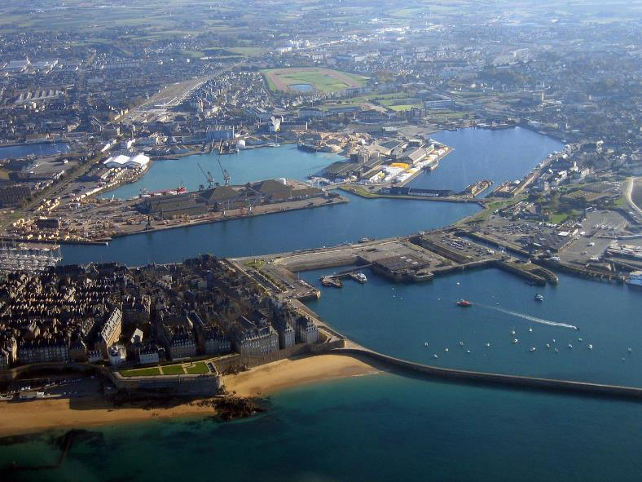
Lorient Vous Présente Saint- Malo (Bretagne )

Slide 2
Saint-Malo est une ville portuaire de Bretagne, au nord-ouest de la France. De hauts murs en granite ceignent la vieille ville, qui fut autrefois un bastion pour les corsaires (pirates approuvés par le roi). La cathédrale de Saint-Malo, au centre de la vieille ville, arbore des styles roman et gothique, et possède des vitraux narrant l'histoire de la ville. La Demeure de Corsaire, à proximité, est une maison de corsaire datant du XVIIIe siècle. Elle sert à présent de musée.

Slide 3
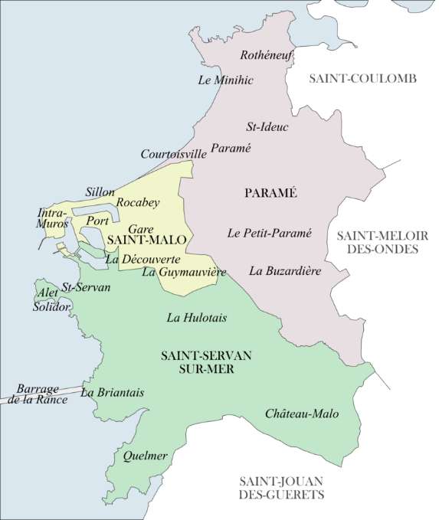
Carte de Saint-Malo et des deux communes annexées en 1967, Paramé et Saint-Servan.

Slide 4
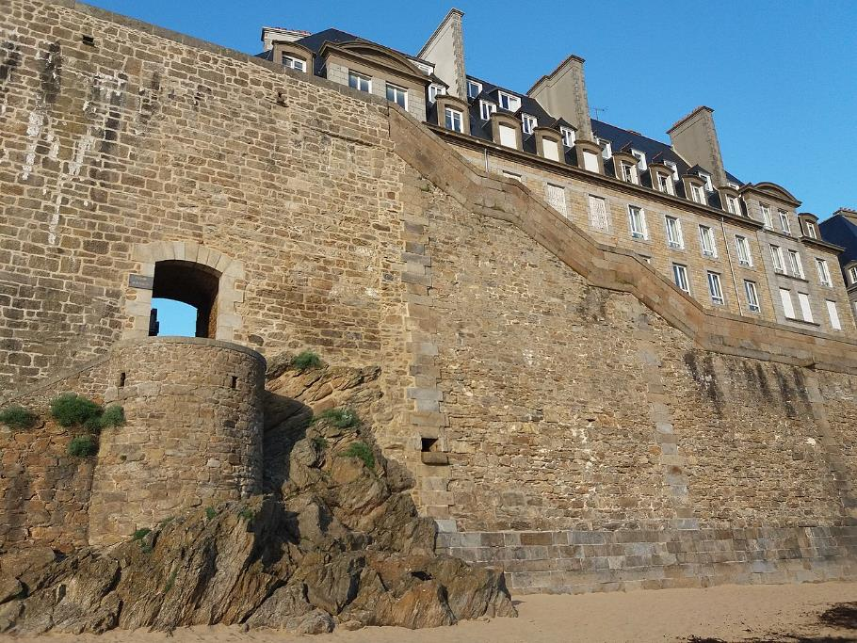
Rempart : moellons hétérométriques de migmatites, soubassement, chaîne harpée et couronnement du parapet en pierre de taille de granite de Chausey.

Slide 5
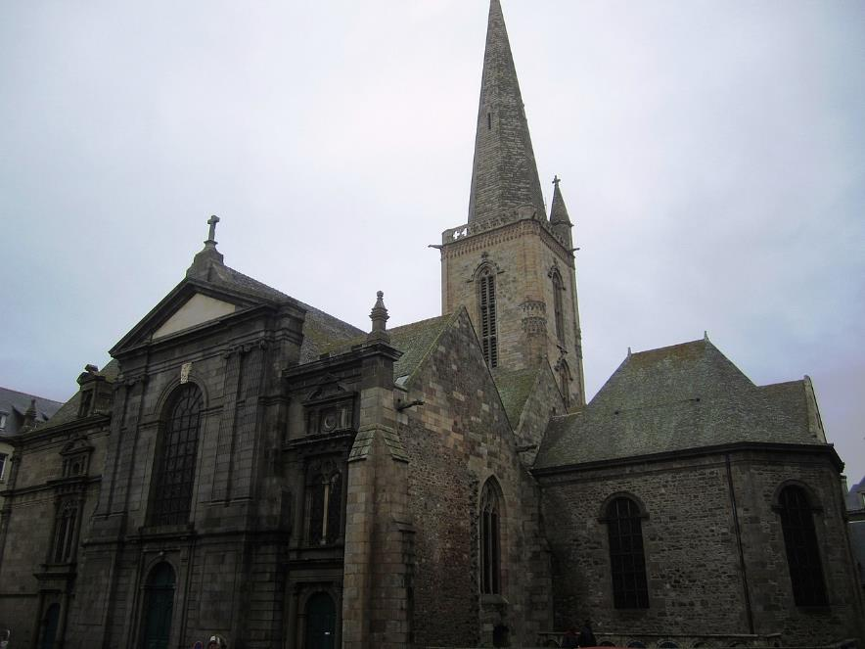
Saint-Vincent-Cathédrale Saint-Malo.

Slide 6
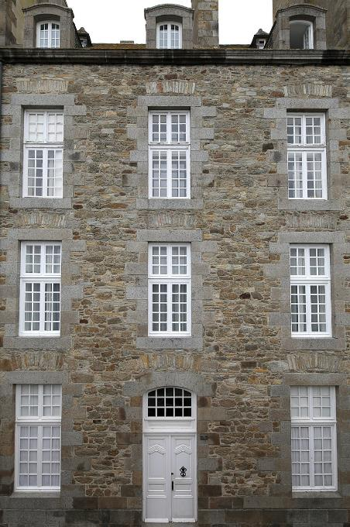
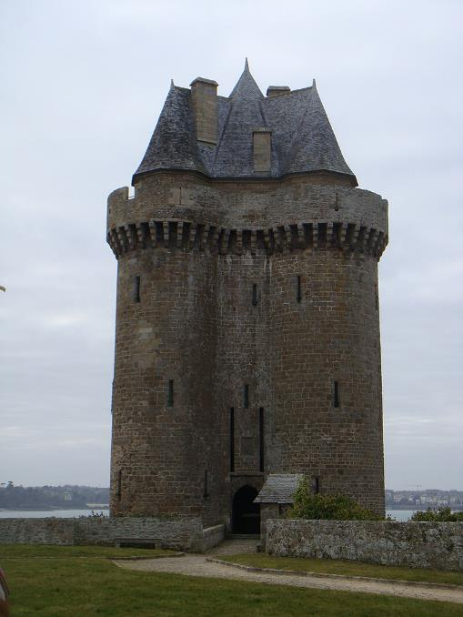
Tour Solidor
Maison, 3 rue Saint-Philippe à Saint-Malo .

Slide 7
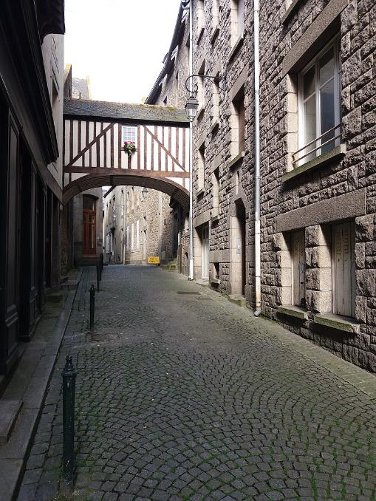
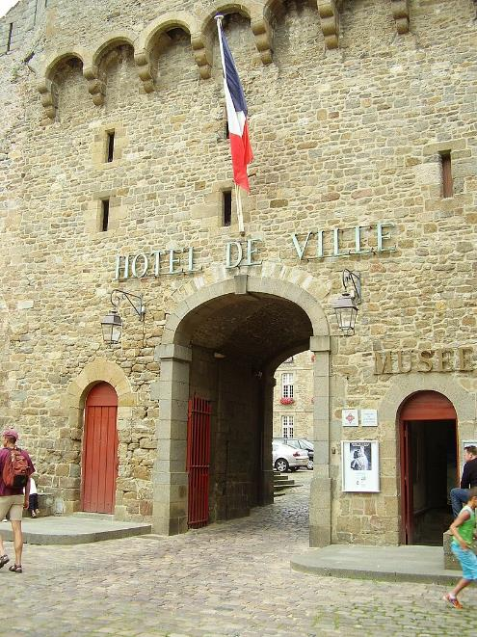
Granite du Hinglé, en taille éclatée, utilisé pour la reconstruction
Pavage devant l'Hôtel de Ville en galets de dolérite et de silex

Slide 8
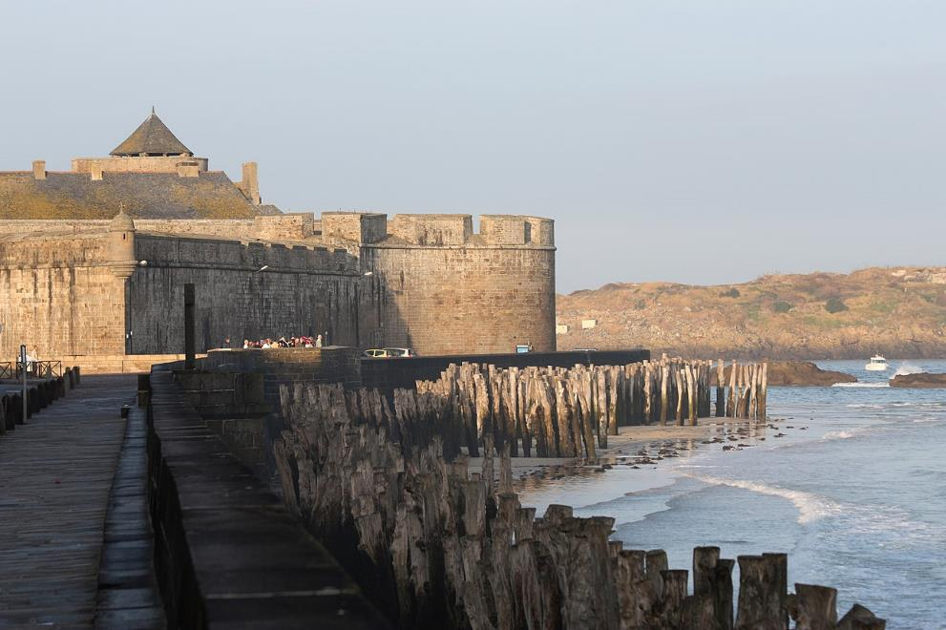
Le château de Saint-Malo , vu du Sillon .

Slide 9
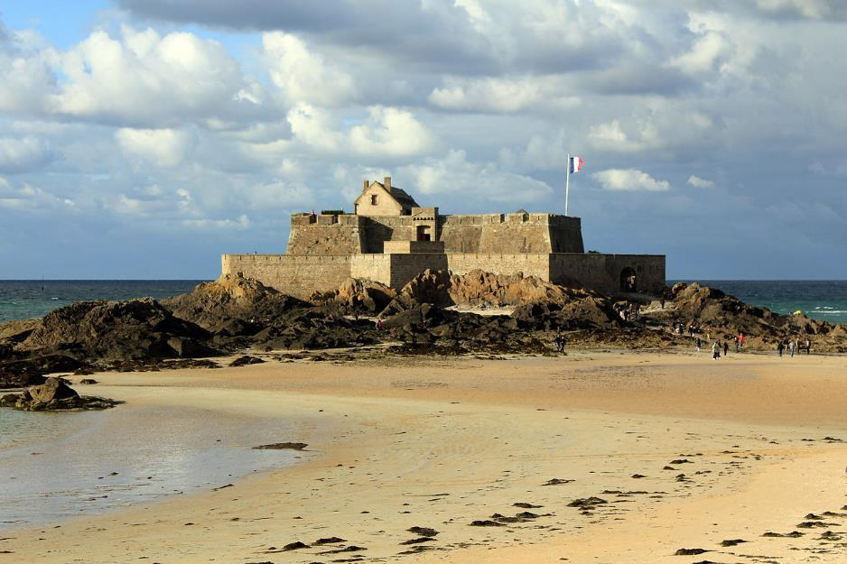
Le Fort National peut se visiter et il est accessible à marée basse.

Slide 10
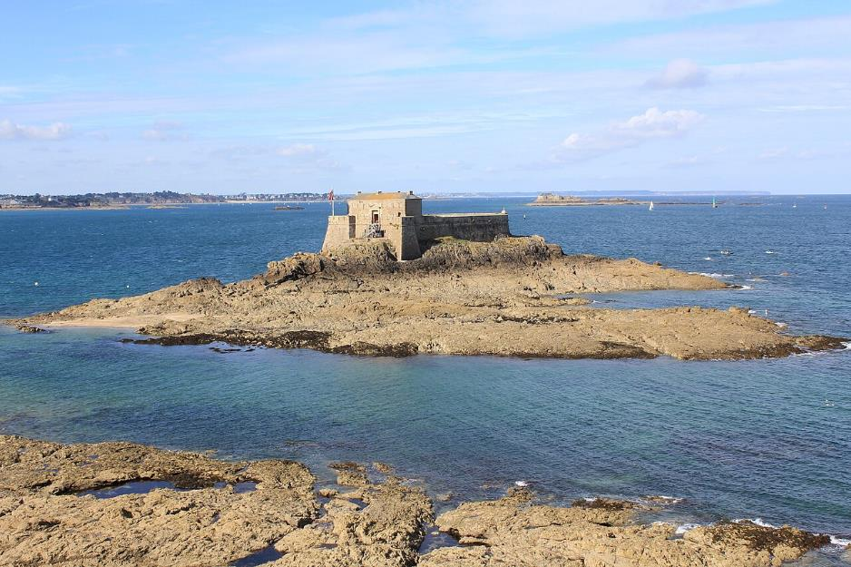
Le fort du Petit Bé vu du Grand Bé, ici à marée haute.

Slide 11
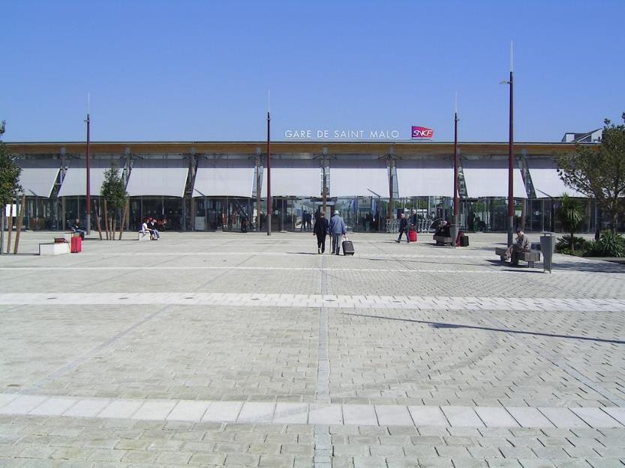
La nouvelle gare, inaugurée en 2005.

Slide 12
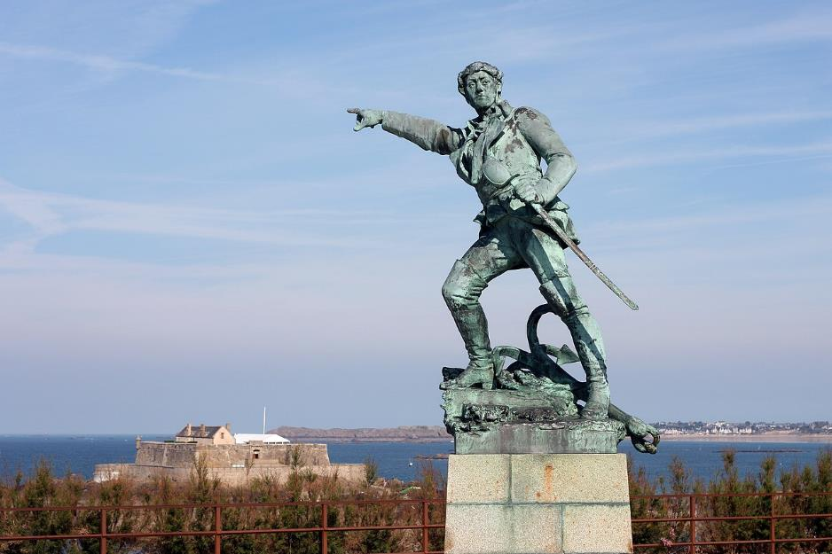
Monument à Surcouf

Slide 13
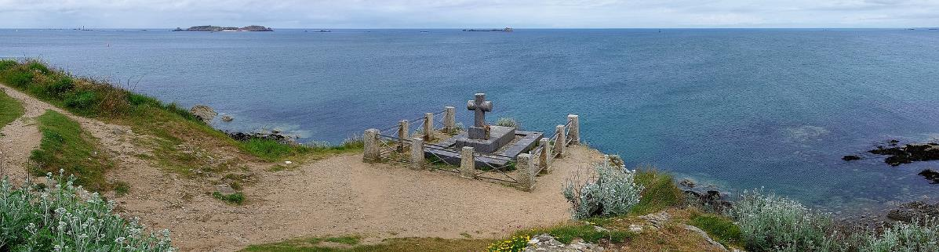
Tombeau de Chateaubriand face à la mer sur le rocher du Grand Bé.

Slide 14
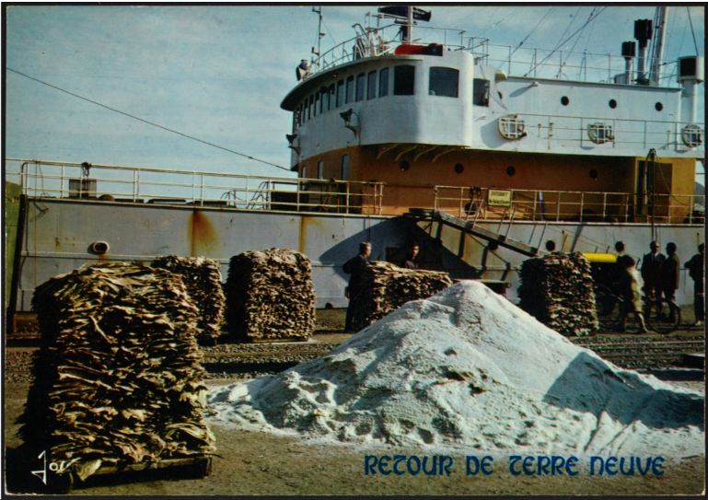
Saint-Malo, retour de Terre-Neuve

Slide 15
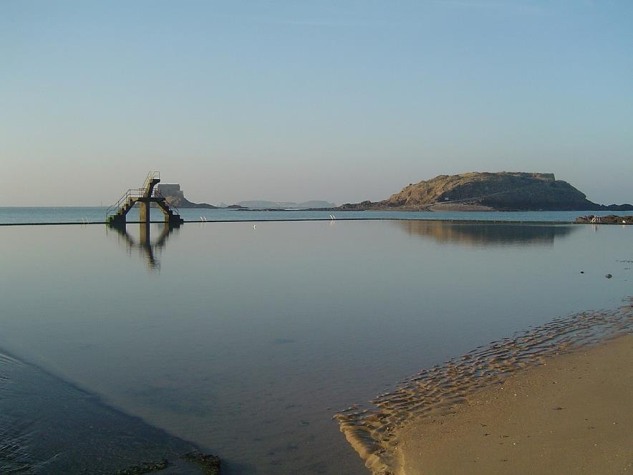
Piscine d'eau de mer de Bon-Secours à Saint-Malo

Slide 16
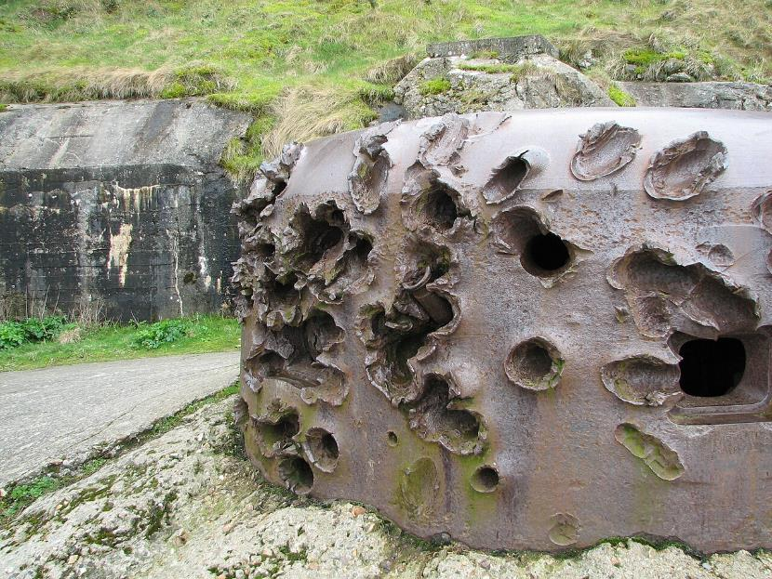
Cloche blindée avec les impacts d'obus à la cité d'Aleth.

Slide 17
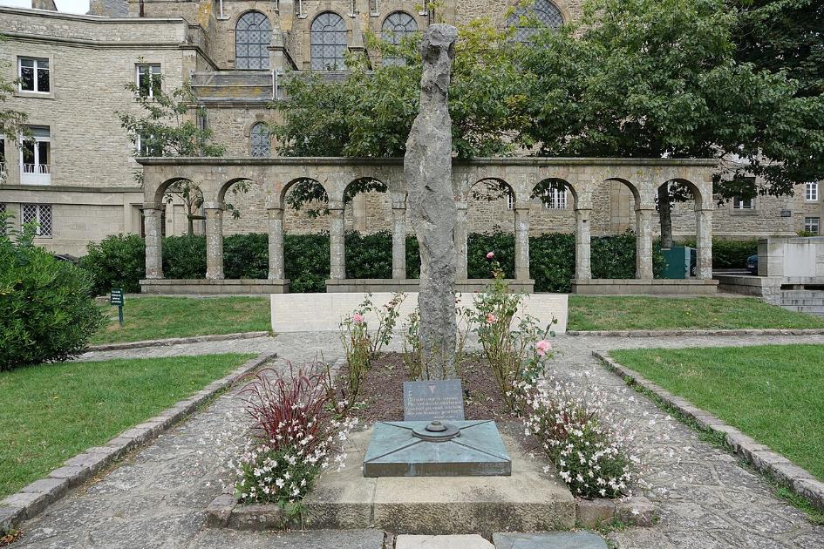
Monument aux morts de la Seconde Guerre mondiale.

Slide 18
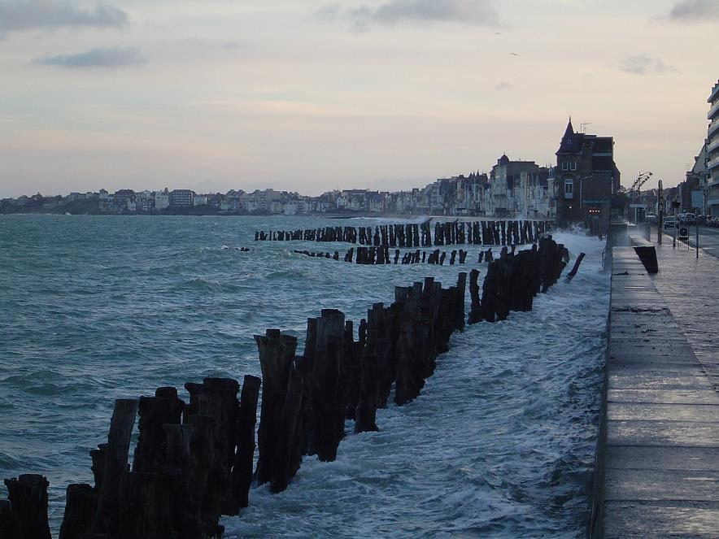
La chaussée du Sillon par une marée de coefficient 106.

Slide 19
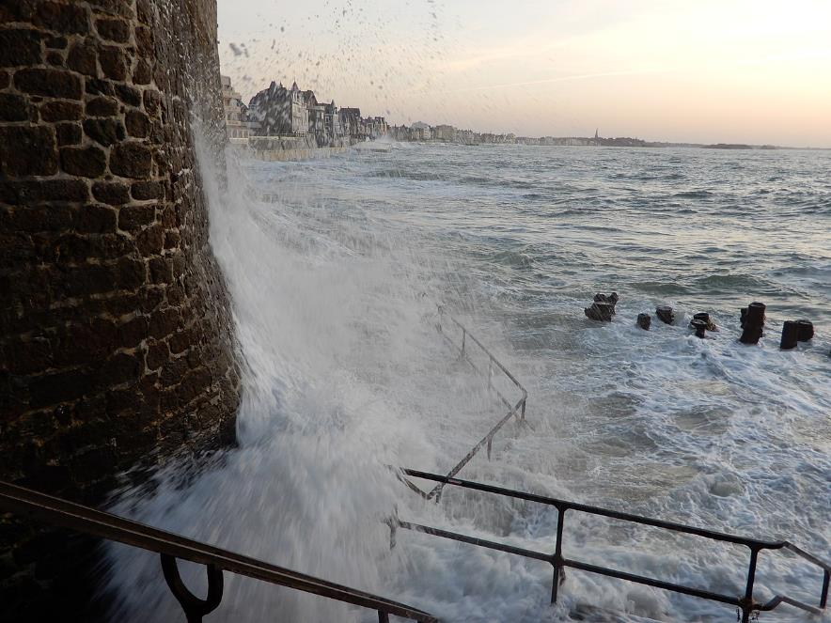
St Malo - Grande marée sur le Sillon en avril 2018

Slide 20
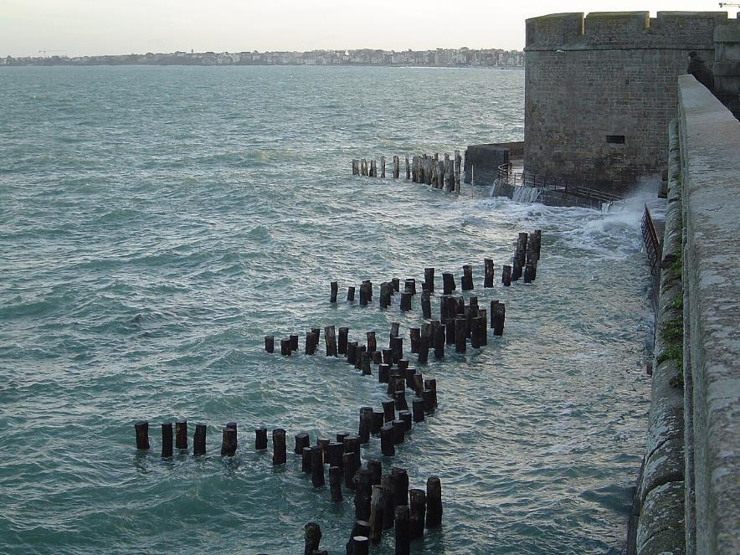
Plage de l'Éventail vue des remparts, recouverte par une marée de coefficient 106.

Slide 21
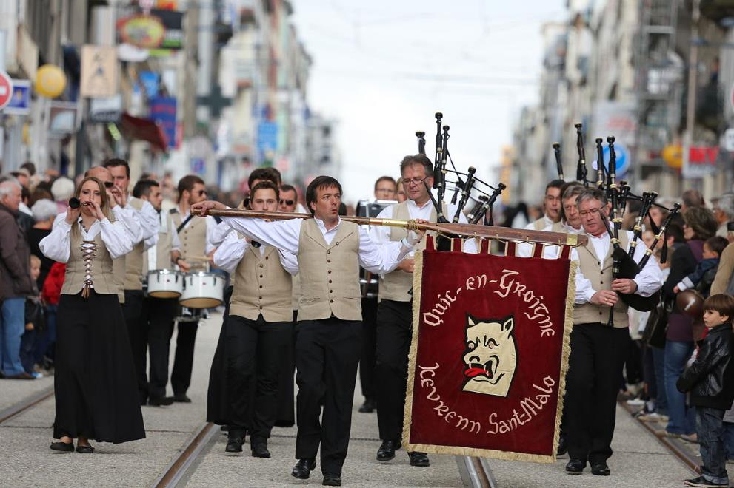
le bagad Quick-en-Groigne évolue en première catégorie du championnat national des bagadou.

Slide 22
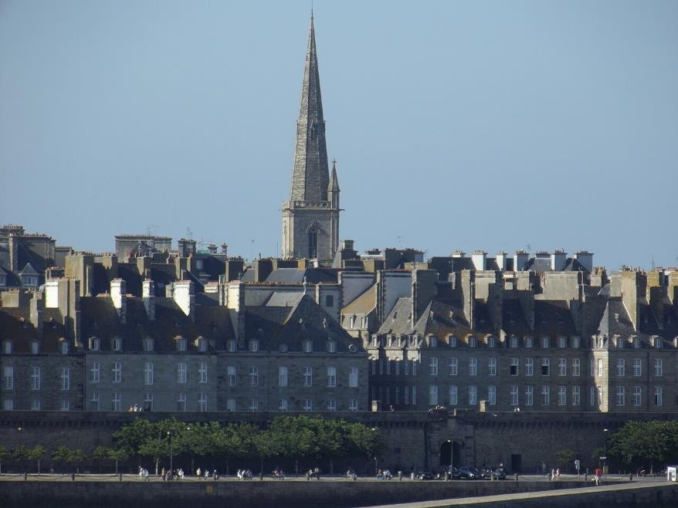
Le clocher de la cathédrale Saint-Vincent.

Slide 23
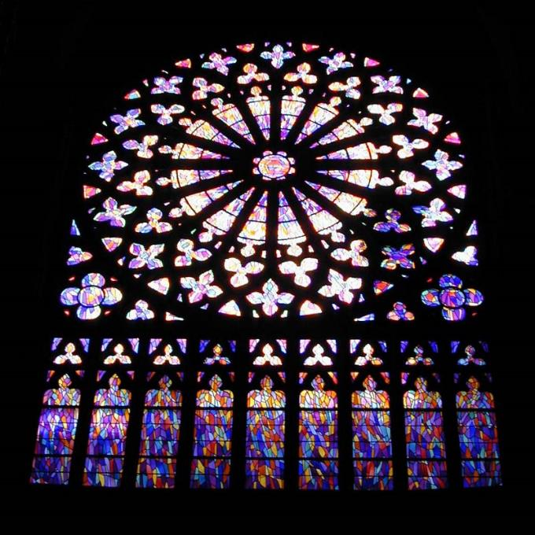
Le vitrail de l'abside de la cathédrale Saint-Vincent.

Slide 24
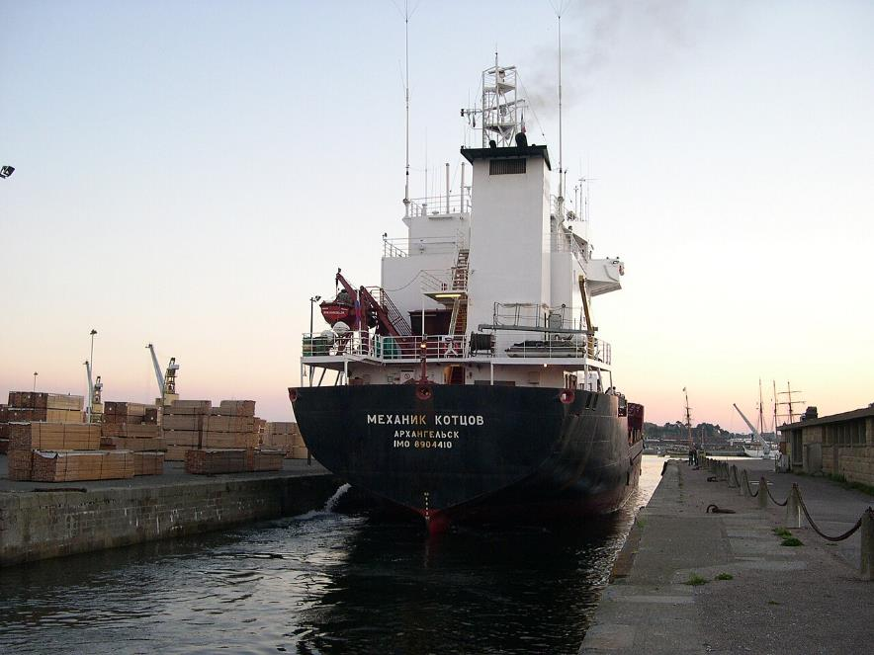
Caboteur quittant le bassin Duguay-Trouin.

Slide 25
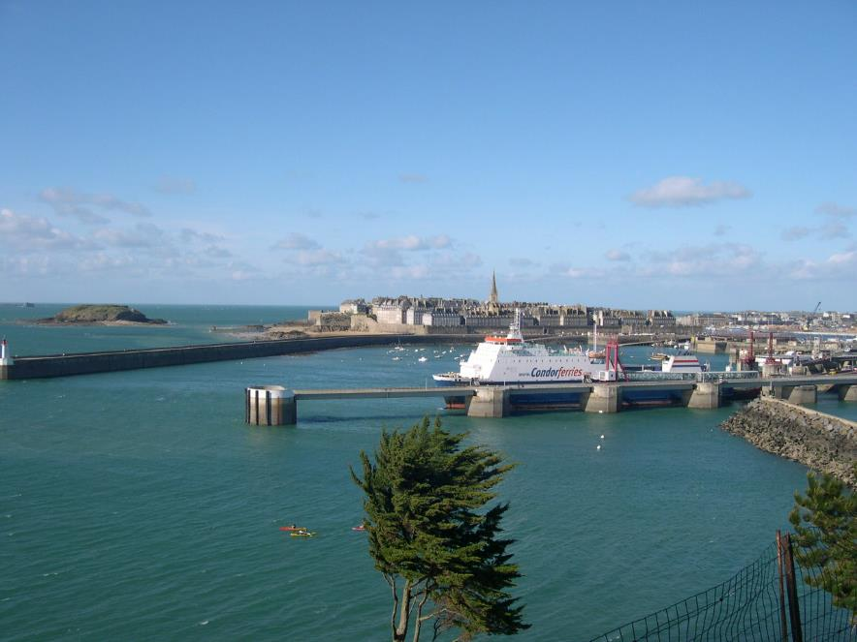
Terminal du Naye avec un ferry de Condor Ferries.

Slide 26

L'avant-port protégé par la mole, puis l'écluse et les bassins à flot. Côté gauche Saint Malo intra-muros

Slide 27
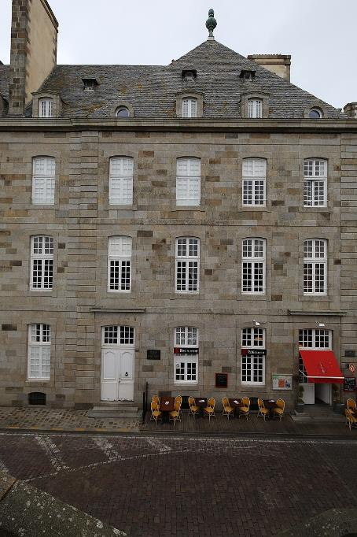
Hôtel de Robert Surcouf.

Slide 28
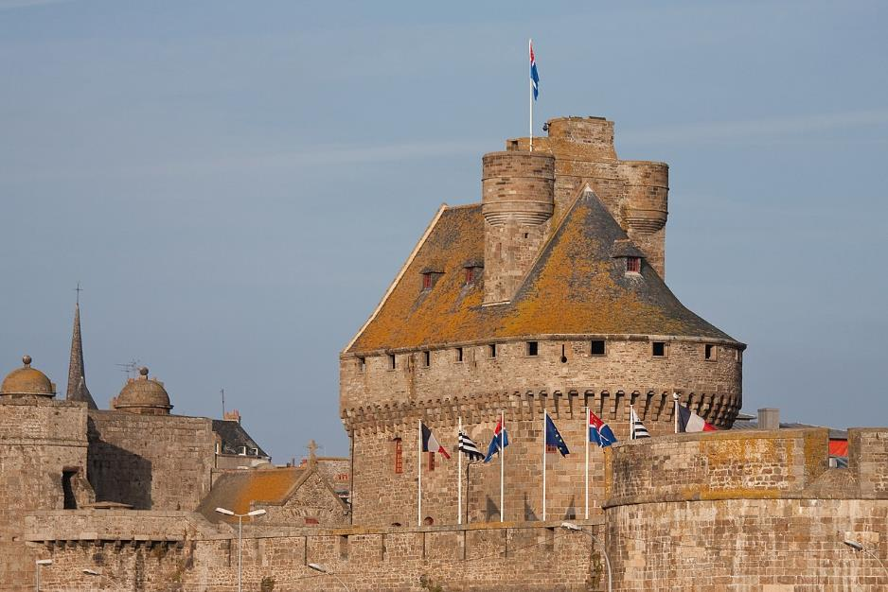
Le donjon du château de Saint-Malo.

Slide 29
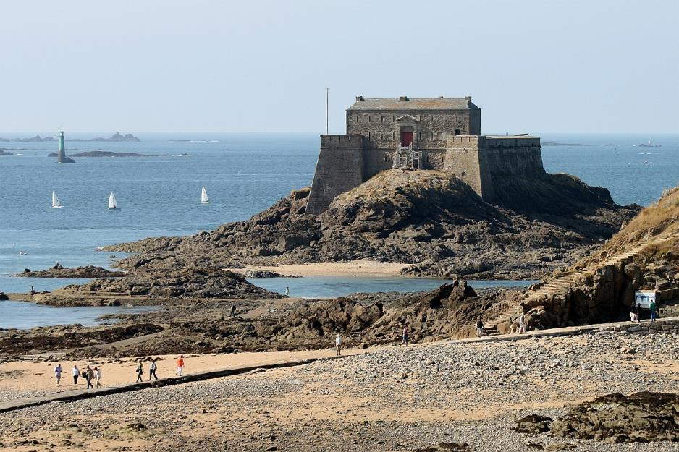
Le fort du Petit Bé.

Slide 30
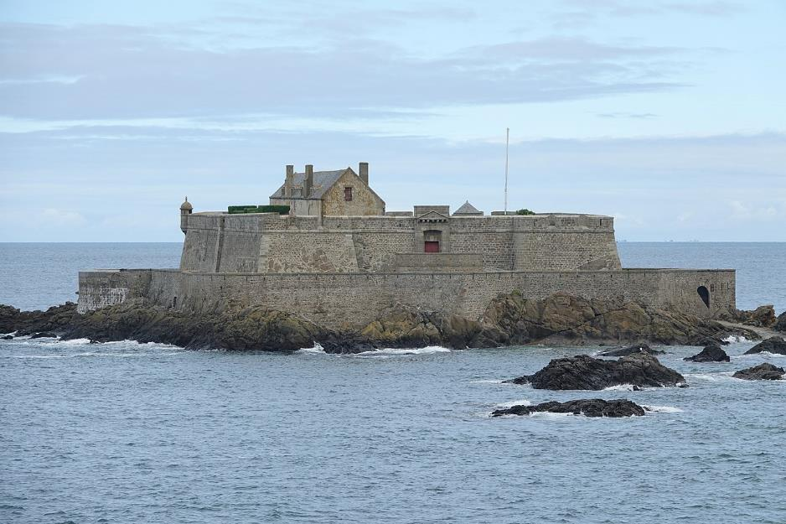
Le Fort national à marrée haute, ancien Fort royal (1689)

Slide 31
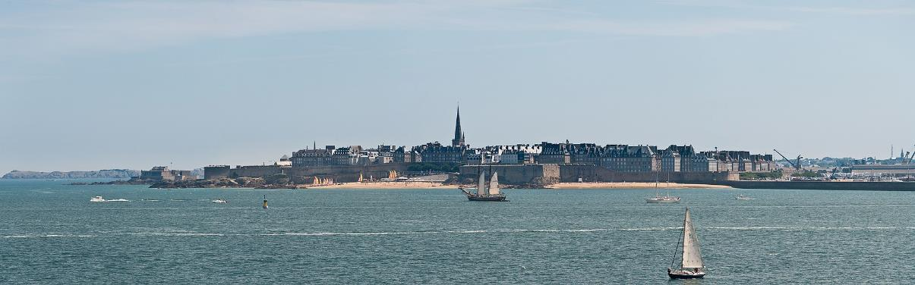
Vue du sud-ouest de la ville fortifiée.

Slide 32
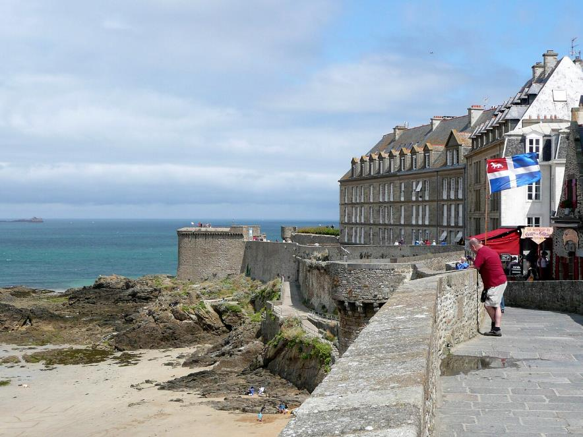
L'intra muros de Saint-Malo

Slide 33
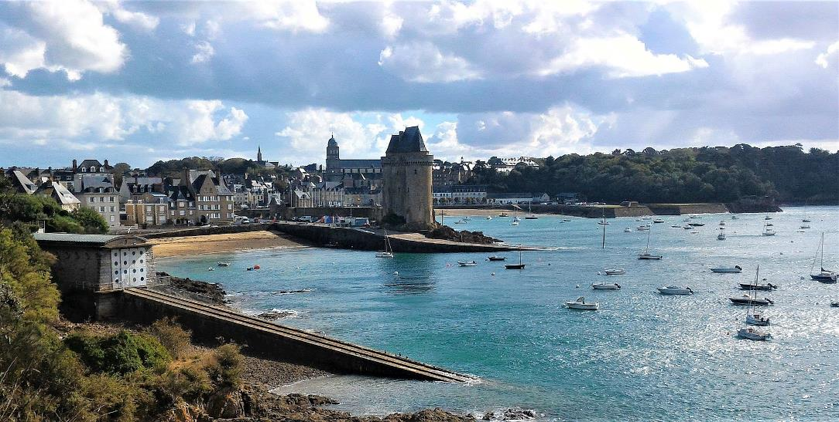
Saint-Servan, la tour Solidor, vue depuis le chemin de la Corderie.

Slide 34
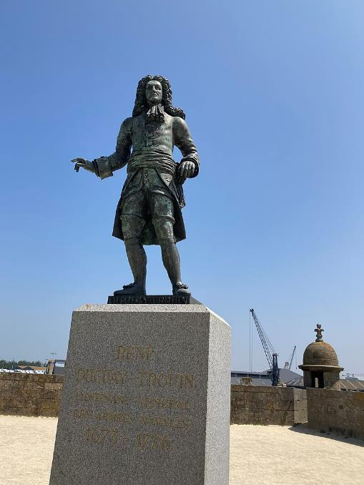
Lorient Vous A Présenté Saint –Malo (Bretagne )
Les Images Et Le Son Du Net
Daniel
Statue de Duguay-Trouin.

